Slide 1
TOÁN
BÀI 92. QUÃNG ĐƯỜNG (Tiết 2)

Slide 2
KHỞI ĐỘNG

Slide 3
BÀI 92. QUÃNG ĐƯỜNG (Tiết 2)
Mục tiêu:
- Em biết cách tính quãng đường đi được của một chuyển động đều khi biết thời gian và vận tốc

Slide 4
GHI NHỚ
Muốn tính quãng đường ta lấy vận tốc nhân với thời gian.
s = v x t
(s: quãng đường; v: vận tốc; t: thời gian)
Chú ý: Nếu vận tốc v xác định theo km/giờ, thời gian t được xác định theo giờ thì quãng đường s được xác định theo ki-lô-mét (km).

Slide 5
THỰC HÀNH

Slide 6
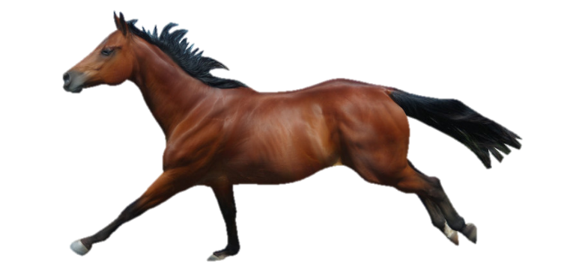
Bài 3. Một con ngựa chạy với vận tốc 32km/giờ. Tính quãng đường chạy được của con ngựa trong 1 giờ 15 phút?
Tóm tắt:
Đổi:
1 giờ 15 phút = 1,25 giờ
v = 32km/giờ
t = 1,25 giờ
s= ? km
Bài giải:
Đổi: 1 giờ 15 phút = 1,25 giờ
Quãng đường mà con ngựa đó chạy được trong 1,25 giờ là:
32 x 1,25 = 40 (km)
Đáp số: 40 km

Slide 7
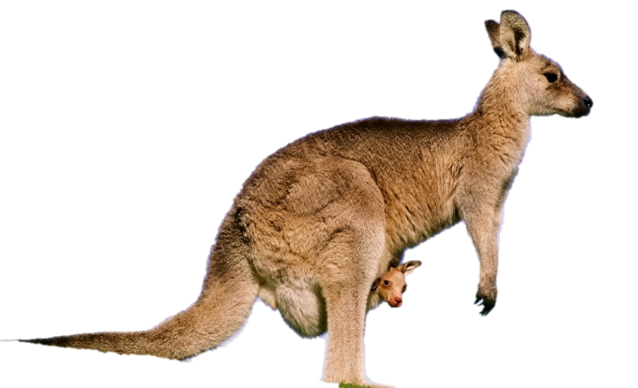
Bài 4. Một con chuột túi có thể di chuyển với vận tốc 14m/giây. Tính quãng đường di chuyển được của chuột túi trong 2 phút 10 giây?
Tóm tắt
Đổi: 2 phút 10 giây = 130 giây
v = 14 m/giây
t = 130 giây
s = ? m
Bài giải:
Quãng đường di chuyển được của chuột túi trong 2 phút 10 giây là:
14 x 130 = 1820 (m)
Đáp số: 1820 m

Slide 8
GHI NHỚ
Muốn tính quãng đường ta lấy vận tốc nhân với thời gian.
s = v x t
(s: quãng đường; v: vận tốc; t: thời gian)
Chú ý: Nếu vận tốc v xác định theo km/giờ, thời gian t được xác định theo giờ thì quãng đường s được xác định theo ki-lô-mét (km).

Slide 9
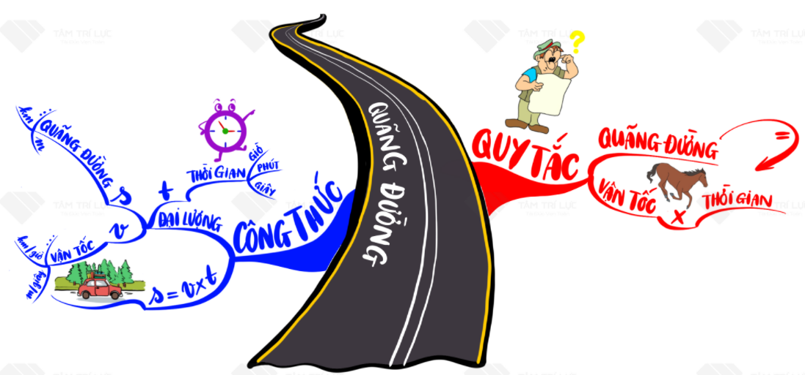

Slide 10
Bài tập phát triển Bài 2: Một ô tô khởi hành từ A lúc 6 giờ 15 phút với vận tốc 50km/giờ. Đến B ô tô nghỉ 1giờ 30 phút rồi trở về A với vận tốc 40km/giờ và đến A lúc 14 giờ 30 phút. Tính quãng đường AB.

Slide 11
Bài tập phát triển
Bài 2: Một ô tô khởi hành từ A lúc 6 giờ 15 phút với vận tốc 50km/giờ. Đến B ô tô nghỉ 1giờ 30 phút rồi trở về A với vận tốc 40km/giờ và đến A lúc 14 giờ 30 phút. Tính quãng đường AB.
Gợi ý:
* Trên cùng quãng đường AB, vận tốc và thời gian là 2 đại lượng tỉ lệ nghịch với nhau.
- Tìm tổng thời gian đi và về
- Tìm tỉ lệ vận tốc lúc đi so với lúc về (hoặc ngược lại) từ đó suy ra tỉ lệ thời gian.
- Tìm thời gian lúc đi hoặc lúc về theo bài toán tìm 2 số khi biết tổng và tỉ số của 2 số đó.
- Tìm quãng đường theo công thức

Slide 12
Bài tập phát triển
Bài 2: Một ô tô khởi hành từ A lúc 6 giờ 15 phút với vận tốc 50km/giờ. Đến B ô tô nghỉ 1giờ 30 phút rồi trở về A với vận tốc 40km/giờ và đến A lúc 14 giờ 30 phút. Tính quãng đường AB.
Bài giải:
Tổng thời gian đi và về là:
14 giờ 30 phút – 6 giờ 15 phút – 1 giờ 30 phút = 6 giờ 45 phút = 6,75 giờ
Tỉ số vận tốc đi và về là: 50 : 40 = 5/4
Tỉ số thời gian đi và về là: 4/5
Thời gian đi là: 6,75 : (4 + 5) x 4 = 3 (giờ)
Quãng đường AB dài là: 50 x 3 = 150 (km)
Đáp số: 150 km

